Slide 1
Analyse et gestion de risque
Risk Analysis and Management
Semaine 5 : Conséquences et représentation
Exercice

Slide 2
EXERCICE 5.1
Sur la base des 4 (3+1) textes réglementaires sécurité tunnels routiers :
Directive Européenne 2004/54 → Italie
Circulaire interministérielle n° 2000- 63 du 25 août → France
SIA 197/2 + Directive ventilation → Suisse
Exercice :
Pour un tunnel existant et un tunnel fictif :
Identifier les mesures de sécurité exigées dans chaque texte
  Chemins de fuite / évacuation
  Ventilation de désenfumage
Relever les différences entre pays
Commenter / Hiérarchiser les niveaux de sécurité selon les pays

Slide 3
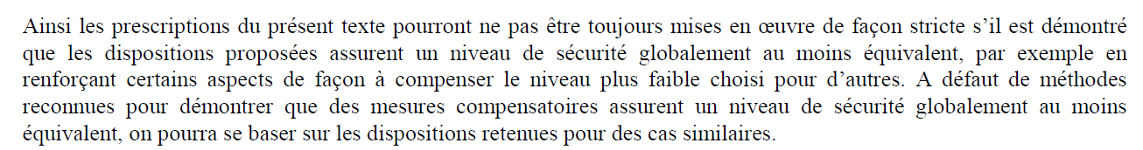
EXERCICE 5.1
Au-delà des analyses de risques, l’application des normes (de sécurité) est un impératif « minimum » !
Exemples :
Pour un tunnel routier existant en France, la norme (Instruction Technique) constitue un référentiel applicable mais pas une norme stricte. En revanche, l’équivalence du niveau de sécurité (avec un ouvrage équivalent conforme) doit être démontrée.

Slide 4
EXERCICE 5.1
Exemples :
En Suisse, un bureau d’étude a proposé un concept de tunnel neuf ne répondant pas aux normes, sous prétexte que son niveau de risques était acceptable selon les critères OFROU : possible selon vous ?

Slide 5
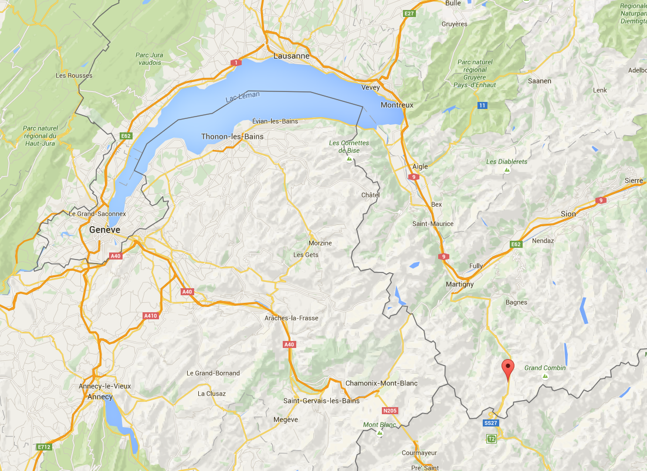
TUNNEL EXISTANT = TUNNEL DU GRAND SAINT BERNARD

Slide 6
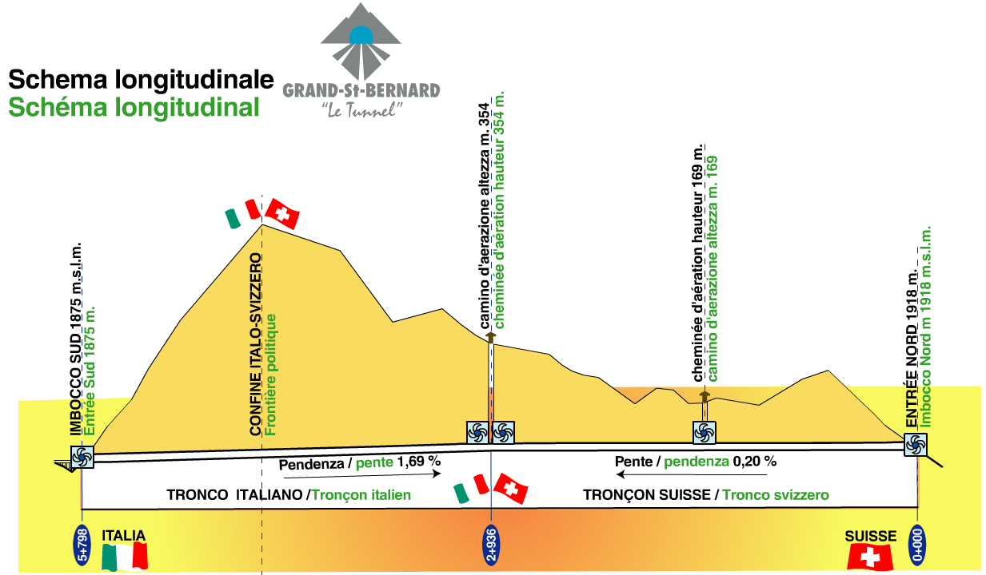
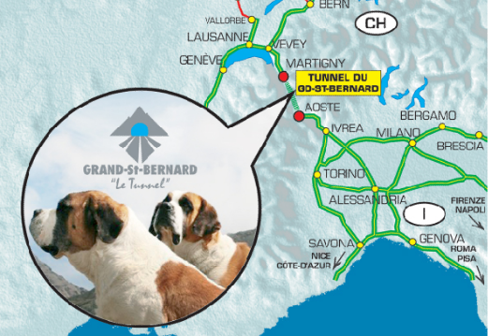
Tunnel existant = tunnel du Grand Saint Bernard
Tunnel binational Suisse / Italie – mise en service 1964
5,8 km de long, bidirectionnel
Depuis 2022 : galerie de fuite parallèle avec rameaux (issues) tous les 500m
Ventilation avec aspiration sans contrôle du courant d'air

Slide 7
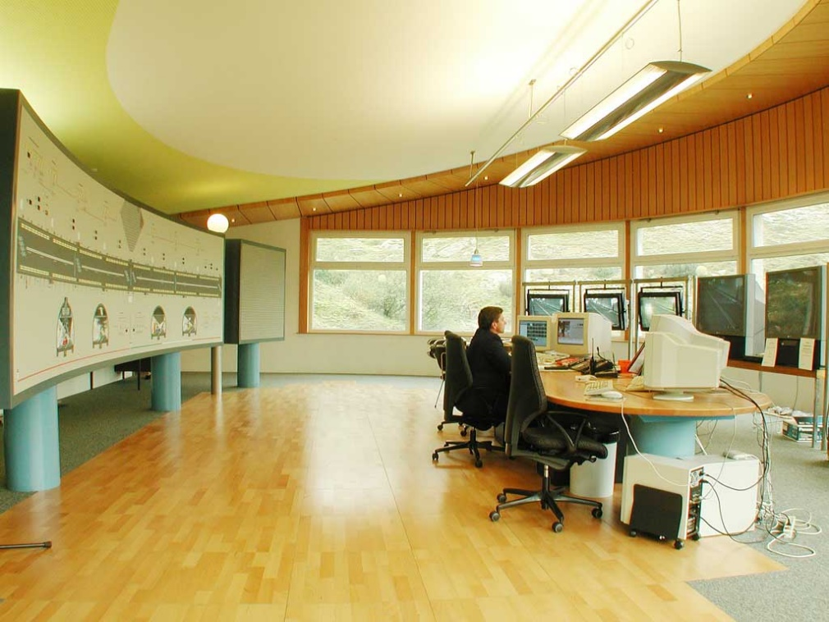
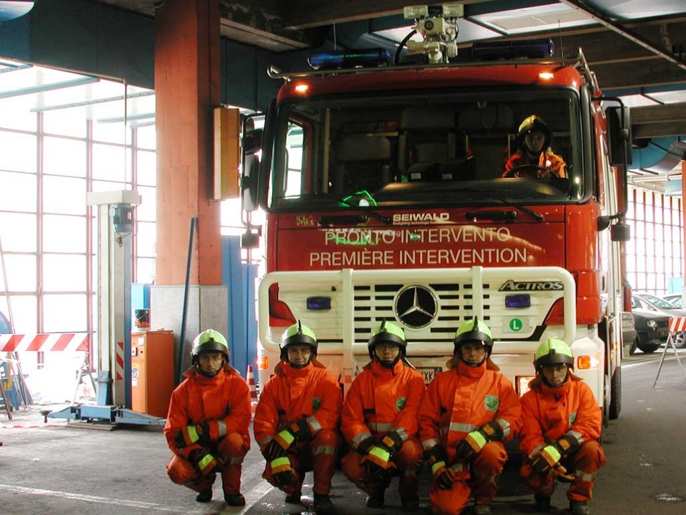
Tunnel existant = tunnel du Grand Saint Bernard
2 Sociétés d'Exploitation (IT et CH) + 1 société mixte
2 PC de surveillance (en alternance)
2 Equipes d'intervention en permanence aux têtes
Trafic (très) faible : environ 1700 véh/jour (10% de PL)

Slide 8
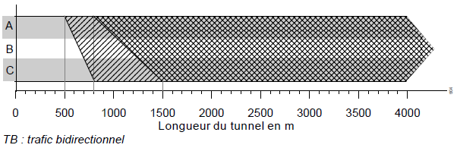
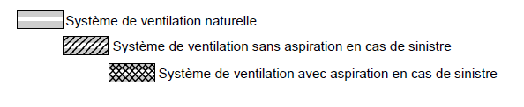
EXERCICE
Aide pour la Suisse – "Directive Ventilation tunnel" (sur Moodle)

Slide 9
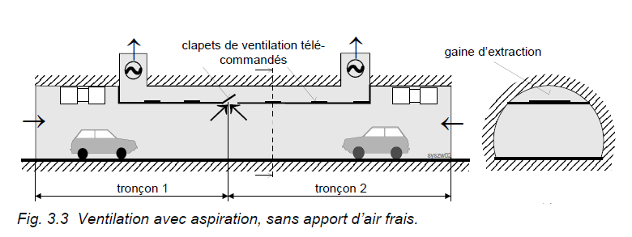
EXERCICE
Aide pour la Suisse – Directive Ventilation tunnel (sur Moodle)

Slide 10
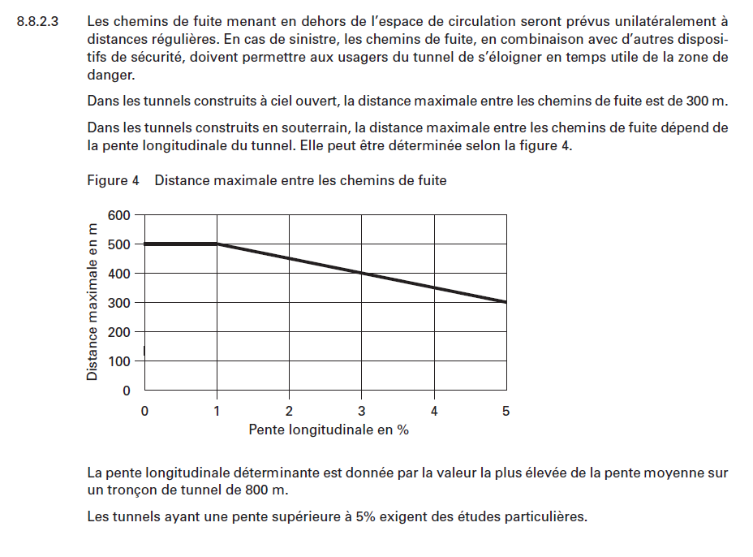
EXERCICE
Extraits SIA 197/2
(Suisse)

Slide 11
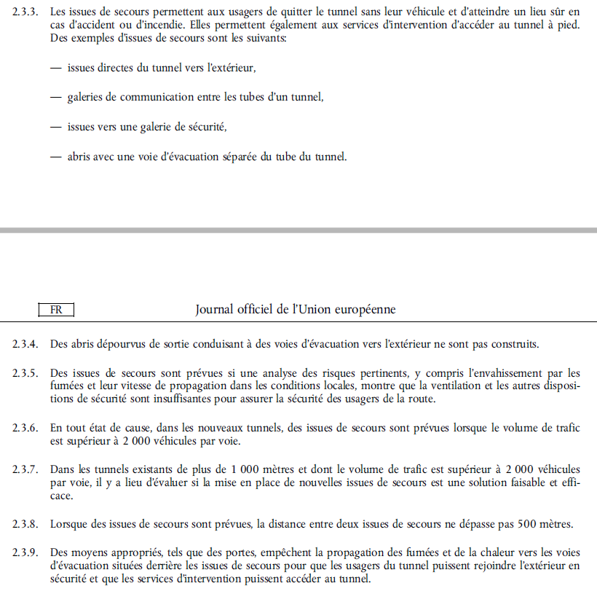
EXERCICE
Extraits Directive Européenne

Slide 12
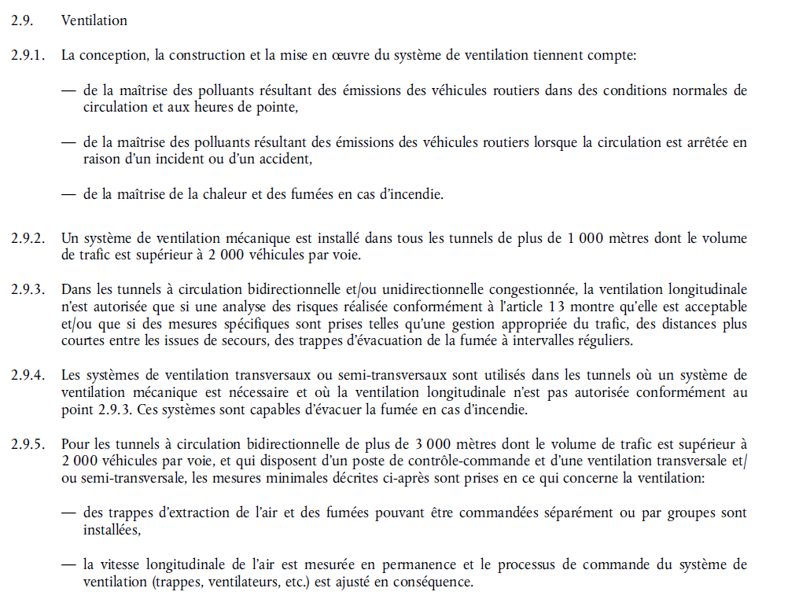
EXERCICE
Extraits Directive Européenne

Slide 13
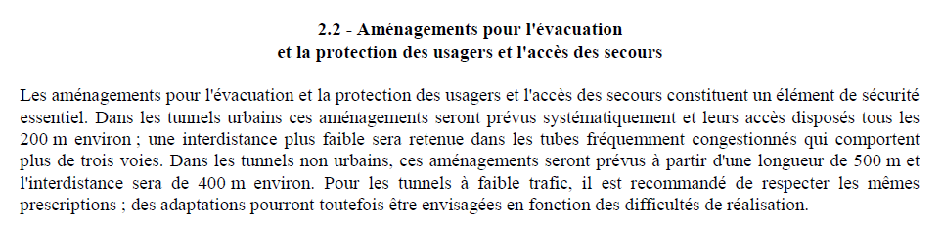
EXERCICE
Extraits Instruction Technique (France)

Slide 14
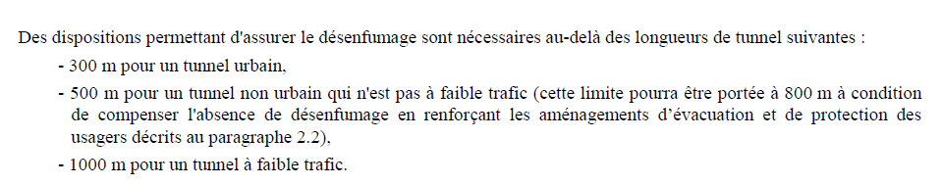
EXERCICE
Extraits Instruction Technique (France)

Slide 15


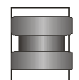

Comparaison exigences pour TGSB
Issues tous les 400 m
Tunnel du Grand Saint Bernard
Issues tous les 500 m
Sans ventilation
Issues tous les 500 m

Slide 16
TUNNEL FICTIF = tunnel neuf à 2 tubes
- Longueur = 1 km
- Trafic = 8000 véh/jour
- Milieu urbain

Slide 17
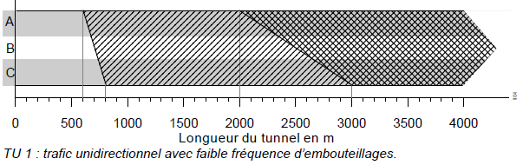
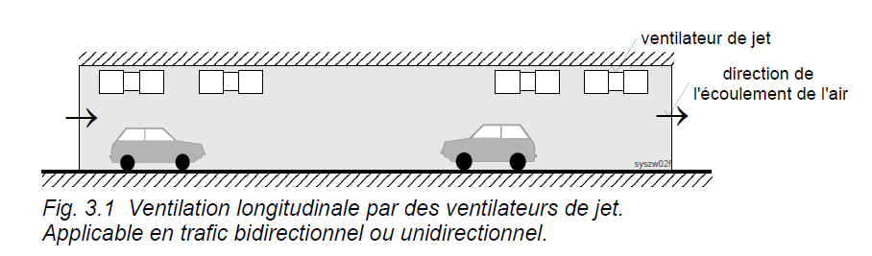
TUNNEL FICTIF = tunnel neuf à 2 tubes
- Longueur = 1 km
- Trafic = 8000 véh/jour
- Milieu urbain

Slide 18
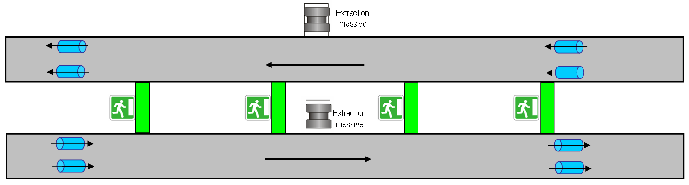
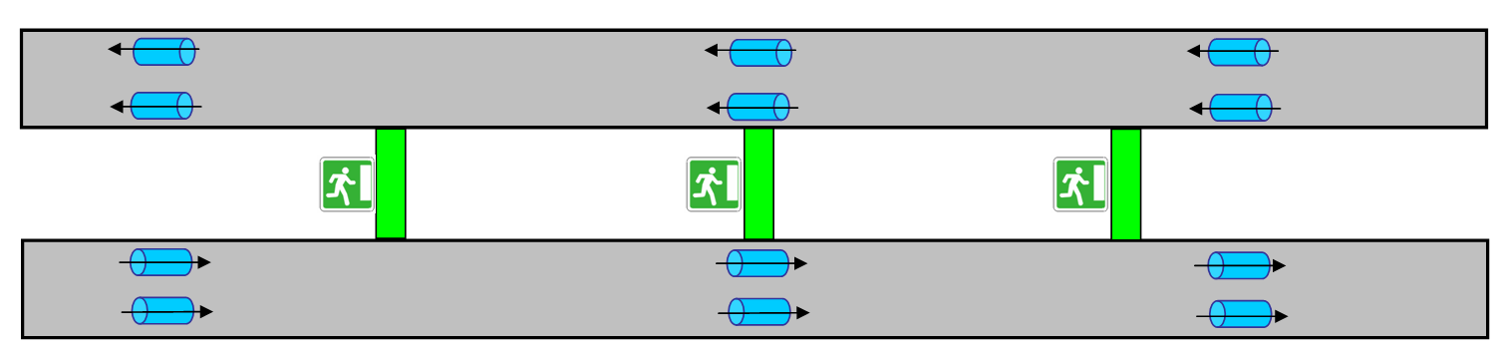
Comparaison exigences tunnel fictif

